Slide 1





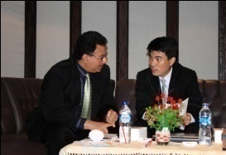






Advanced Product Quality Planning
MT. Haryono Square Lt.3A No.2
Jl. MT. Haryono kav.10 Jakarta Timur 13330
Telp: (021)-29067201-3, Fax : (021)-29067204
Email: sspm@sentral-sistem.com
www.sentral-sistem.com

Slide 2



Where ARE you ?
Perusahaan Anda sudah masuk di Era Mana ??
ERA 1
Focus produksi
ERA 2
Pengecekan Produk
ERA 3
Tindakan perbaikan
ERA 4
Tindakan pencegahan

Slide 3


EVOLUSI MUTU TAHAP 1
(Fokus produksi, pengecekan tidak penting)
Customer tidak ada pilihan, terpaksa menerima produk apa adanya
1. Customer tidak penting, barang reject tidak mempengaruhi penjualan
Order
Buat
Kirim

Slide 4
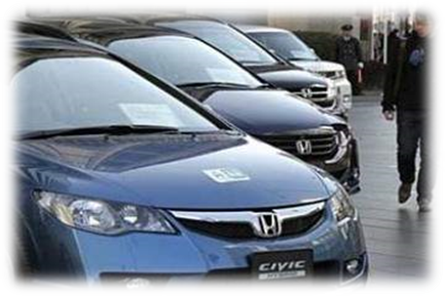




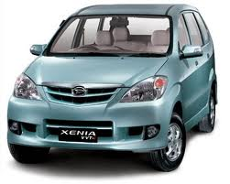
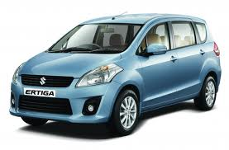


Perkembangan Bisnis
Ada peluang bisnis
Perkembangan teknologi
Perusahaan memperbesar Kapasitas
Muncul perusahaan baru yang ingin memanfaatkan peluang
Produksi semakin cepat
Honda tahun 1975 produksi 2/ hari
Honda tahun 2011 produksi 8000/hari
Kapasitas produksi meningkat tajam
Permintaan < Pasokan
Rebutan Customer → Customer mulai dirasakan penting

Slide 5

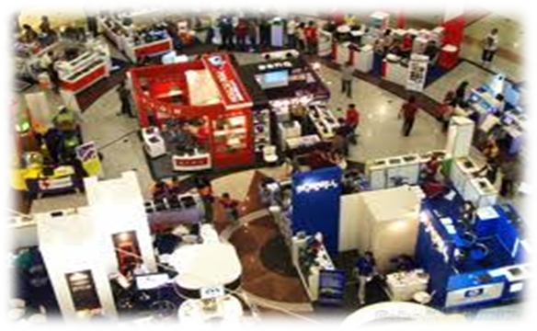
TERJADI EVOLUSI MUTU TAHAP 2
(CUSTOMER MULAI DIRASA PENTING, ERA PENGECEKAN PRODUK))
Customer punya pilihan, produk jelek ditinggalkan,
Customer mencari perusahaan lain
2. Perusahaan mulai menerapkan inspeksi
Inspeksi
OK
Kirim
Order
Buat

Slide 6


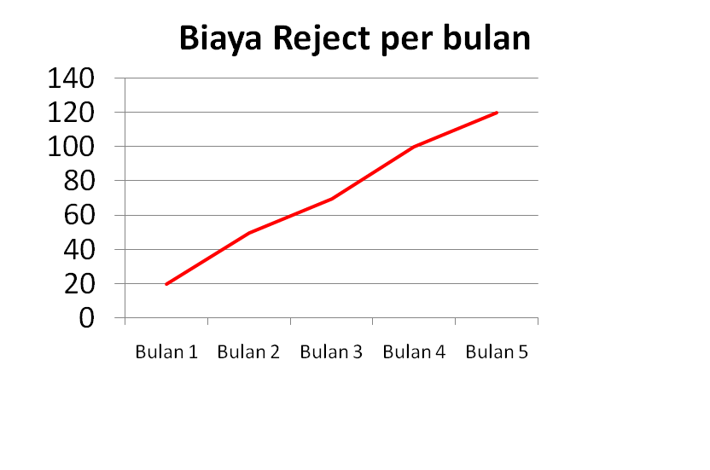


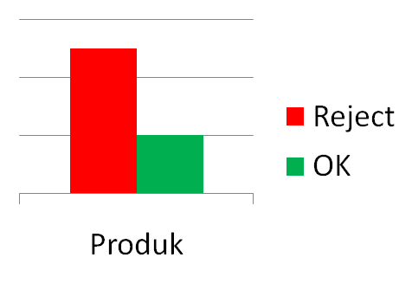
Dampak Negatif Awal Era Pengecekan Produk
Awal pelaksanaan inspeksi
Dari 100 % ok → banyak reject
Biaya reject
tinggi
Siapa yang menanggung biaya reject
Perusahaan atau Customer ???
Biaya tinggi → harga jual naik → perusahaan tidak kompetitif

Slide 7



EVOLUSI MUTU TAHAP 3
(ERA TINDAKAN PERBAIKAN/ CORRECTIVE ACTION)
ADA INSPEKSI
Dan
TINDAKAN PERBAIKAN
3. Pelaksanaan tindakan perbaikan (corrective action) ketika terjadi masalah
Inspeksi
Order
Buat
Kirim
Tindakan perbaikan

Slide 8

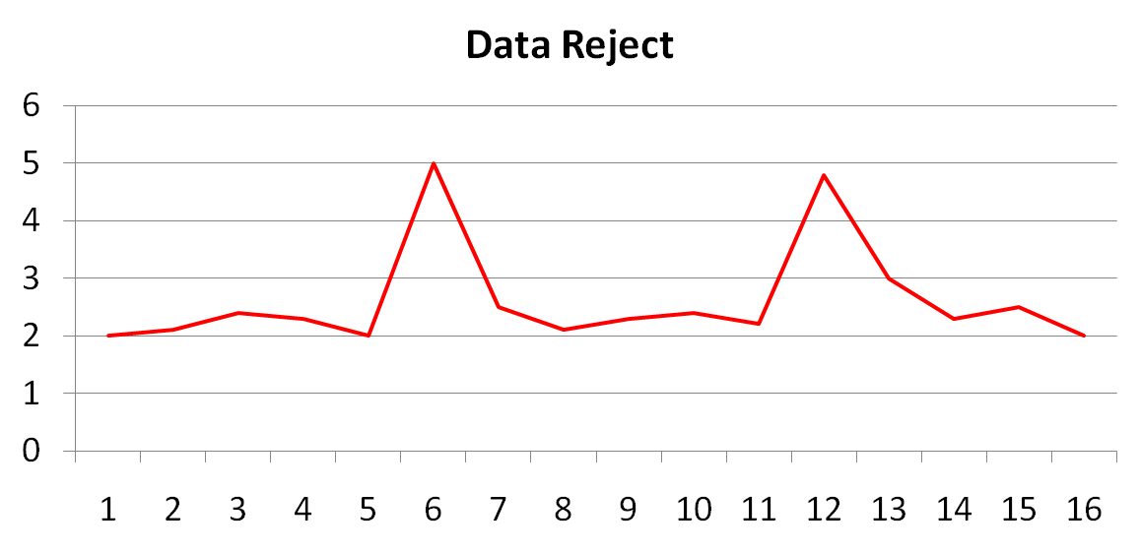
Kelemahan sistem inspeksi produk dan corrective action
Inspeksi menemukan reject → Ketika reject tinggi Manajemen teriak → semua fokus untuk menyelesaikan masalah sehingga masalah turun (memadamkan api)
Inspeksi sudah terlambat, defect sudah terjadi → Tindakan dilakukan setelah ada masalah (MANAJEMEN PEMADAM KEBAKARAN)

Slide 9

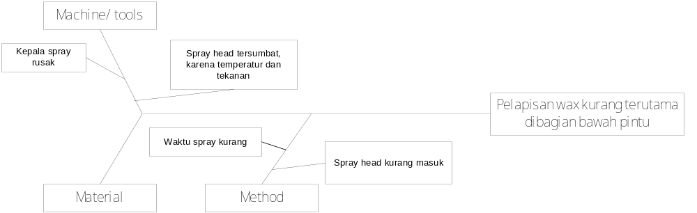
ERA PENCEGAHAN DEFECT
Beralih dari kontrol output ke kontrol penyebab defect
Kontrol Penyebab Defect
Kontrol Output
Process control:
- Test pattern dari spray setiap awal produksi
dan setelah istirahat
- pengontrolan termperatur
- pengontrolan tekanan
Bagian dari program preventive
maintenance,
Item check list di maintenance
sudah ditambahkan pengecekan
spray head
Kontrol produk :
- Lot sampling (10 pintu / shift) untuk
mengecek pelapisan wax pada area kritis
- Visual check setiap jam
- Pengecekan ketebalan wax 1/ shift
Dikendalikan dengan
penggunaan timer
Dikendalikan dengan
penggunaan stopper

Slide 10

Konsep tradisional
Lemah di
development
Tingkat reject
Perbaikan dilakukan pada saat mass production → cost tinggi
Waktu
Mass production
Konsep tradisional tidak concern terhadap perencanaan mutu produk baru. Biasanya setelah approval sample, langsung mass pro. Perbaikan dilakukan setelah ditemukan masalah pada saat mass production atau setelah adanya customer comlplain

Slide 11


ERA PENCEGAHAN DEFECT
Beralih dari fokus setelah produksi, menjadi fokus pada perencanaan mutu produk baru
  Standard check list tuntutan Customer untuk menghindari informasi yang tidak lengkap
  Belajar dari kesalahan project similar sebelumnya
  Sistem Approval “Proses Produksi”, memastikan proses produksi sudah stabil dan mampu

Slide 12


Era Pencegahan Defect
Identifikasi kasus kesalahan produksi karena ketidaklengkapan informasi produk dan/ atau kasus produksi masal yang sudah berlangsung lama tapi masih banyak masalah
  ………………………………………………………………………………………………….............
  ………………………………………………………………………………………………….............
  ………………………………………………………………………………………………….............

Slide 13
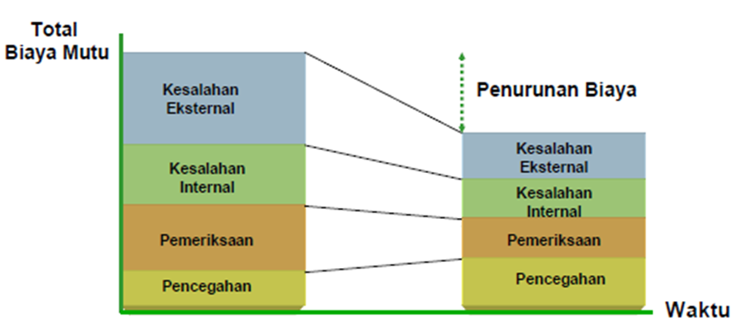
Beralih dari fokus Perbaikan ke Pencegahan
(Perpindahan Energi dari “Usaha Perbaikan” ke “Usaha Pencegahan”)
Sistem Pencegahan Lemah
Biaya kesalahan tinggi
Meningkatkan Sistem Pencegahan
Untuk mengurangi kesalahan

Slide 14
Traditional vs Perencanaan Mutu Yang Baik
Traditional | Perencanaan Mutu Yang Baik
Konsep : Bagaimana nanti Mengatasi masalah setelah masalah timbul | Konsep : Nanti Bagaimana Mengantisipasi potensi masalah, Melakukan tindakan perbaikan sebelum masalah timbul
Ciri-ciri: Fokus pada aktifitas, lemah pada sistem perencanaan. Tidak memiliki goals yang jelas untuk project, yang penting jalan saja dulu Dikarenakan lemah dalam perencanaan, maka, lemah pula dalam proses monitoring project. Fokus pada saat awal dan akhir dari project Perencanaan berubah-ubah, ketika schedule tidak tercapai, schedule direvisi Dikarenakan tidak adanya setting goals bersama dan lemahnya perencanaan dan kontrol, maka Team work menjadi rendah, masing-masing sibuk dengan goals individu | Ciri-ciri: Fokus pada perencanaan, mempertimbangkan banyak faktor dalam menyusun suatu perencanaan Memiliki goals yang jelas untuk project, target waktu, target penjualan, target quality,dll Pelaksanaan monitoring pada tiap tahapan project, tidak hanya fokus pada awal dan akhir project Schedule tidak berubah, keterlambatan pada tiap tahapan proses dikontrol, sehingga tidak banyak mundur dari schedule awal. Team work lebih baik, semua mengacu pada setting goals yang sama.

Slide 15
Konsep Pencegahan
Tingkat reject
Tanpa Antisipasi Masalah, setelah ada problem
baru diperbaiki
Fokus energi pada tahap development
Antisipasi masalah --> Pencegahan Masalah
Waktu
Dokumentasi untuk proses belajar project berikutnya
Validasi Produksi masal
Mass production
Masih ada masalah yang terlewat diantisipasi

Slide 16
Tradisional Perencanaan Mutu
Evaluasi hanya dilakukan di akhir
Buat schedule diawal project
Buat
Permintaan
Pembuatan
sample
cek sample ?
Produksi masal
No
Perbaikan
Perencaaan Mutu Yang Baik
Melakukan evaluasi pada tiap tahapan program
Kebutuhan Customer
tidak
Menterjemahkan
Harapan customer
Check/
evaluasi
Masalah ?
Design
Produk/ Proses
check
Potensi
kegagalan
Sesuai
Yes
Trial produksi
check hasil
trial
No
tidak
Tidak
Tindakan
Perbaikan
Tindakan
perbaikan
Tindakan
Perbaikan
Sesuai
dst

Slide 17
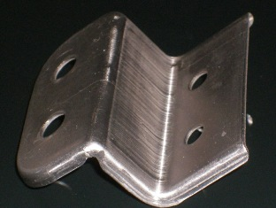
Contoh Beberapa masalah yang bisa dicegah atau dikurangi dengan sistem APQP yang baik
Kerugian akibat produk tidak laku di pasar
  Design produk tanpa survey pasar, dengan alasan pasar tidak memahami teknologinya.
Dies sudah dibuat tapi tidak bisa dipakai, atau harus dimodifikasi
  Membuat dies tanpa diskusi dengan produksi,
  Pembuatan dies tanpa melalui proses FMEA
Produksi dengan tingkat reject yang tinggi akibat kelemahan dari design (design sulit dibuat, atau design terlalu sensitive sehingga banyak defect)
  Design produk tanpa berdiskusi dengan produksi
  Kelemahan dalam pelaksanaan design review (Design for manufactrability, Design For Assembly, Design FMEA)
Contoh kasus
Die sudah dibuat tetapi
tingkat rejectnya tinggi
Baret

Slide 18
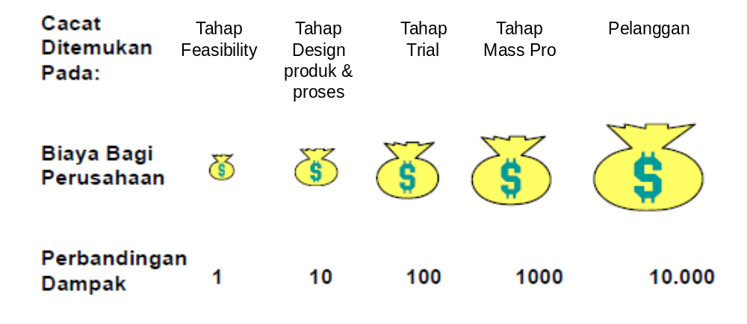
Perencanaan Mutu Produk Baru (APQP)
Menyusun suatu perencanaan pengembangan produk, dan melakukan evaluasi (antisipasi potensi masalah), sehingga masalah bisa dicegah atau perubahan bisa diidentifikasi lebih dini. Tujuan akhir:
  Biaya kesalahan bisa dikurangi
  Project bisa diselesaikan tepat waktu
  Kualitas produk baik sejak awal produk dibuat/ dilaunch

Slide 19
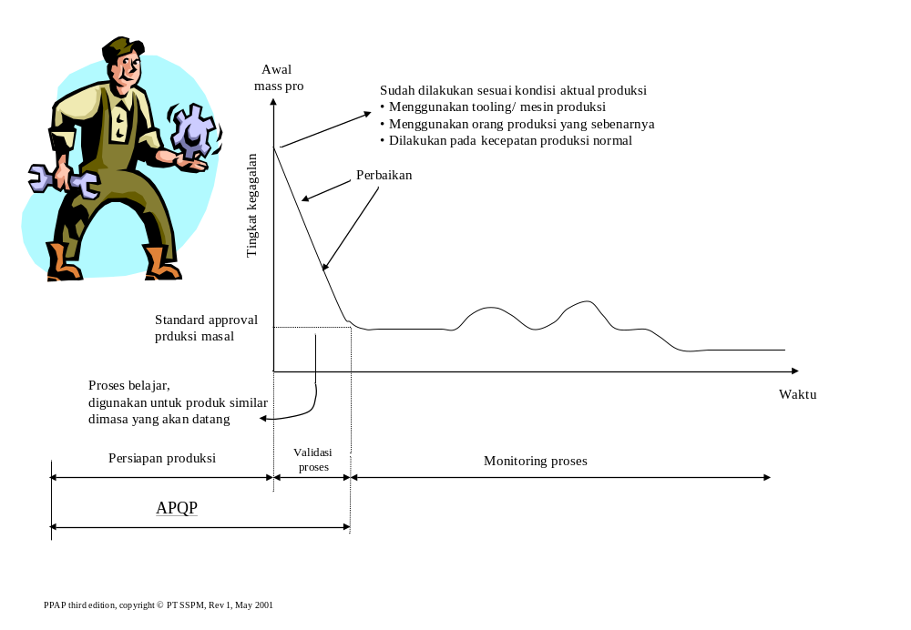
Perencanaan Mutu Produk baru (APQP)
APQP : “Proses belajar yang tidak pernah berhenti”
  Kesalahan yang terjadi selama proses APQP → inputan untuk project berikutnya
Identifikasi kesalahan yang terulang
  Informasi yang tidak jelas mengakibatkan perubahan yang terlambat.
  Permasalahan yang terjadi pada saat trial tidak diperbaiki akibatnya pada saat mass pro masalah tersebut masih terjadi
  …………………………………………………………………………
  ………………………………………………………………………….
  …………………………………………………………………………
Proses belajar yang
digunakan untuk pelaksanaan
project untuk part similar dimasa
yang akan datang

Slide 20
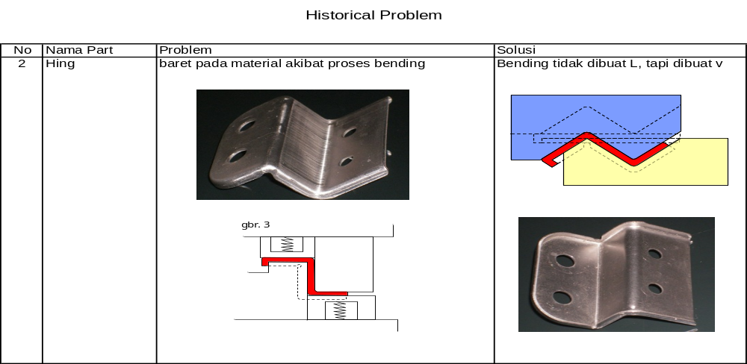
Tahap Lanjutan
Updated FMEA untuk next project development
Tingkat reject
Belajar dari pengalaman sebelumnya
+
Antisipasi Masalah
Fokus energi pada tahap development
Waktu
Validasi Produksi masal
mass pro

Slide 21

Item Penting Dalam Pelaksanaan APQP
Setting goals dari project, terutama untuk perusahaan yang melakukan design atas inisiatif internal yang kemudian dijual kepada customer/ market.
  Goals untuk project, memberikan arahan bagi team dalam bekerja dan memberikan arahan dalam penyusunan detil goals project yang lebih terukur.
    Membuat produk yang lebih tahan lama, karena banyak complain dari customer mengenai produk yang tidak tahan lama.
    Membuat produk dengan speed tinggi, karena perkembangan jalan raya yang semakin baik.
    Membuat produk dengan harga yang lebih murah, karena kompetitor menawarkan produk dengan spesifikasi sama tetapi harga lebih murah.
    Membuat produk karena trend pasar/ model sudah berubah, dll
Seting goals terukur untuk project APQP, mengacu pada goals awal dari proyek, termasuk diantaranya
  Target waktu penyelesaian proyek
  Target quality, reliability
  Target biaya pengembangan
  Target cycle time produksi
  Target penjualan, dll

Slide 22
Item Penting Dalam Pelaksanaan APQP
Menetapkan project leader dan team yang terlibat dalam project dengan pembagian tugas dan wewenang yang jelas. Team harus mewakili fungsi-fungsi terkait, seperti
  Internal : Marketing, Engineering/ R&D, Produksi, Manufacturing, Quality, Purchasing, Material Control, Maintenance, teknikal servis
  External : teknikal expert, supplier, dealar, customer (disesuaikan dengan kebutuhan)
Simultaneous engineering (kebersamaan engineering)
Melakukan review secara bersama, menggantikan sistem lama yang dilakukan secara individu dan menggunakan sistem berurutan (satu proses selesai baru proses selanjutnya dikerjakan).
Sistem lama, individu dan dilakukan secara berurutan:
  Marketing melakukan survey sendiri tanpa melibatkan departemen lain, kemudian membuat kesimpulan berupa permintaan produk baru.
  Design membuat design sendiri tanpa melibatkan departemen produksi, kemudian design diserahkan ke produksi untuk dibuat
Simultaneous engineering
  Team membicarakan rencana survey, target survey dan hasil survey. Team memahami kendala-kendala yang dirasakan oleh customer, bukan hanya marketing yang merasakan keluhan customer
  Team membicarakan kesulitan produk untuk dibuat (design for manufacturability) sehingga bisa mengurangi kendala yang terjadi selama pelaksanaan produksi.

Slide 23
Item Penting Dalam Pelaksanaan APQP
Keterlibatan Customer and supplier
Keberhasilan project juga tergantung pada pihak external yang terlibat. Problem yang terjadi pada external dapat mempengaruhi kinerja proses di internal perusahaan. Oleh karena itu, jteam perlu memperhatikan dan melibatkan pihak external kedalam project APQP. Misalnya:
  Meminta kejelasan spesifikasi produk kepada customer
  Melibatkan customer dalam melakukan pengujian
  Sinkronisasi project planning customer dengan project planning perusahaan dan memberikan informasi potensi keterlambatan kepada customer
  Memberikan informasi karakteristik penting pada produk kepada supplier
  Mengembangkan material yang sesuai dengan spesifikasi produk akhir bersama-sama dengan supplier
  Sinkronisasi project planning pada supplier dengan project planning perusahaan dan melakukan kontrol ketepatan waktu penyelesaian project.

Slide 24
Item Penting Dalam Pelaksanaan APQP
Project planning/ schedule
  Project schedule harus meliputi segala hal dan dibuat pada saat project dimulai
  Memberikan arahan waktu kegiatan, kapan suatu kegiatan harus dimulai, dan kapan suatu kegiatan harus selesai.
  Project planning form harus disertai kolom plan dengan aktual, sehingga keterlambatan project bisa dimonitor.
  Jika tidak ada perubahan pada schedule akhir project, maka project schedule tidak boleh tidak boleh direvisi. Revisi schedule yang disesuaikan dengan kondisi keterlambatan, berdampak pada lemahnya komitmen dari Manajemen atau team dalam menepati schedule yang telah ditetapkan.

Slide 25


Contoh Project Planning

Slide 26
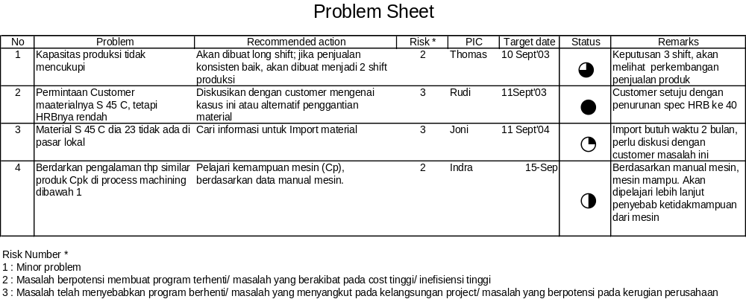
Item Penting Dalam Pelaksanaan APQP
Concern resolution/ problem sheet
  Setiap masalah yang timbul selama project APQP harus dimasukkan pada concern/ problem sheet; dengan menentukan rencana perbaikan, penanggung jawab dan target waktu.
  Concern/ problem sheet, memudahkan project leader/ Manajemen dalam melakukan kontrol terhadap penyelesaian masalah yang terjadi selama pelaksanaan project APQP.

Slide 27
Item Penting Dalam Pelaksanaan APQP
Management Support
  Management support diperlukan bukan hanya pada saat awal dan akhir project. Akan tetapi diperlukan selama pelaksanaan project.
  Aktifitas dalam management support:
    Kontrol schedule penyelesaian project, plan vs aktual.
    Kontrol penyelesaian masalah yang terjadi selama pelaksanaan project (kontrol concern/ problem sheet)
    Ikut terlibat dalam menyelesaikan masalah yang terkait dengan Manajemen (keputusan investasi, keputusan menolak/ menerima project, melakukan penegasan kepada departemen yang terlambat dalam menyelesaikan tugas yang telah diberikan, membantu melakukan lobi kepada customer maupun supplier untuk mempercepat penyelesaian suatu masalah, dll)
    Melakukan evaluasi keberhasilan project dan rencana perbaikan untuk project selanjutnya.

Slide 28
Product Quality Planning Chart
Concept
Initiation/ Approval
Program
Approval
Prototype
Pilot
Launch
Planning
Planning
Product Design And Development
Process Design And Development
Product and Process Validation
Production
Feedback, Assessment And Corrective Action

Slide 29
5 Phase dalam APQP
1. Plan and define Program
2. Product Design and Development
3. Process Design and Development
4. Product and Process Validation
5. Feedback, Assessment and Corrective Action

Slide 30
PRODUCT QUALITY PLANNING
RESPONSIBILITY MATRIX
Design Manufacturing Services supplier
Responsible Only i.e. , Heat treat
warehousing,
transportation etc.
Define the Scope X X X
Plan and define
section 1.0 X
Product Design and Development
section 2.0 X
Feasibility
section 2.13 X X X
Process Design and Development
section 3.0 X X X
Product and Process Validation
section 4.0 X X X
Feedback, Assessment and Corrective Action
section 5.0 X X X
Control Plan Methodology
section 6.0 X X X

Slide 31
Define Scope Project
Tahap Awal dari APQP adalah menetapkan scope dari project.
  Gambaran umum mengenai harapan pelanggan/ usulan project. Misalnya :
    Penggantian model ABC dengan alasan :
      Penggantian model karena sudah old fashion
      Tuntutan dari customer untuk produk dengan life time yang lebih tinggi (Input dari dealer)
  Identifikasi proyeksi bisnis pengembangan produk, untuk melihat kelayakan project dari sisi business
    Perkiraan angka penjualan produk, lama kontrak kerja (jika supply ke OEM), target market (Europe, Amerika)
    Perkiraan harga jual produk
    Perkiraan waktu yang tepat untuk melakukan penjualan produk
    Trend market dan kondisi perekonomian/ politik
  Identifikasi persyaratan spesifikasi produk, persyaratan lingkungan dan persyaratan lain dari customer
  Identifikasi peraturan pemerintah pada daerah pemasaran produk.
  Identifikasi data historis produk, kelemahan dan kelebihan produk similar dan produk kompetitor berdasarkan masukan dari external maupun internal
  Identifikasi team yang akan terlibat dalam proyek, kebutuhan untuk melibatkan organisasi lain diluar perusahaan (customer, supplier, teknikal expert)
  Identifikasi potensi hambatan lainnya,
Identifikasi
detil input project
Menghindari informasi
yang terlewat,
yang berdampak
pada masalah
di proses perencanaan
mutu produk baru

Slide 32
Case Study
Perusahaan Komponen Automotive : Stamping (press part), Welding dan Assembly menjalankan proses APQP, dalam evaluasi project akhir diidentifikasi permasalahan yang terlewat :
  Arah burry yang terbalik, seharusnya arah burry kedalam ternyata konstruksi dies dibuat arah burry-nya keluar
  Jig assembly untuk pemasangan nut dengan sistem join welding dibuat dengan 1 cavity sehingga produksi protes karena cycle timenya menjadi rendah
Berdasarkan kejadian ini, coba Anda evaluasi form identifikasi project sehingga permasalah tersebut bisa dicegah

Slide 33


Phase 1. Plan and define Program/
Menentukan program, keinginan pelanggan
Tahapan awal dari APQP ini adalah untuk
Memahami keinginan dan harapan customer/ market, sehingga produk dibuat sesuai kebutuhan market.
    Keinginan/ kebutuhan market, tidak harus dalam bentuk yang spesifik, akan tetapi bisa berupa sesuatu yang kualitative:
        Menginginkan mobil yang bisa untuk mengangkut banyak orang
        Menginginkan ban yang bisa lebih tahan lama
    Keinginan/ kebutuhan market bisa dipelajari melalui customer langsung atau bisa pula didapatkan melalui sumber lain, misalnya : Informasi dari bengkel/ dealer (ban jenis 123 sering benjol), produk yang sedang laku adalah produk model ABC, dll
Memperoleh informasi detil mengenai proyek
    Kelebihan dan kelemahan produk kompetitor,
    Problem pada produk similar
    Regulasi pemerintah dan perkembangan trend market,
    Target market, target quality, dll
Melakukan study kelayakan proyek, untuk memastikan proyek layak untuk diteruskan
Menetapkan goals terukur untuk project APQP

Slide 34
INPUT
OUTPUT
Voice of customer
  - Market Research
  - Historical Warranty and
  Quality Information
  - Team experience
Business Plan/ Marketing Strategy
Product/ Process Benchmark data
Product/ Process Assumptions
Product Reliablity Studies
Customer Inputs
Design Goals
Reliability and Quality Goals
Preliminary Bill of material
Preliminary Process Flow Chart
Preliminary Listing of Spesial Product
and Process Charateristics
Product Assurance Plan
Management Support

Slide 35
Step 1: Define Program
3
Project Approval
Develop/ collect/ review details Information
Bisnis plan/ marketing strategi Rencana investasi Rencana pemasaran (Eropa, Amerika, etc)/ segmen market (High, middle, end) Kondisi sosial/ politik Benchmark Produk/ Proses Kekurangan dan kelebihan dari produk competitor Goals : Membuat produk dengan gap yang lebih kecil, menyamai atau melebihi benchmark produk Sejarah warranty dan informasi quality dari produk similar sebelumnya dan berdasarkan kondisi geografis market yang dituju Produk/ Process assumption New teknologi (produk/ proses) New material New proses Produk reliability study Frekuensi repair atau pengantian komponen Life time produk Customer, dealer input
Project Proposal
Berdasarkan : Market research/ voice of customer Ide Internal.
Project Goals
Target Sales Target quality Reject Internal Customer claim Life time produk Target waktu penyelesaian project Target biaya development Target efisiensi produksi (target cycle time/ efisiensi) Other output: Preliminary bill of material Preliminary process flow chart (bila perlu), terutama untuk assembly produk Preliminary daftar karakteristik produk/ proses yang penting (special characteristic produk
4
1
Define Scope
Informasi global mengenai project
2

Slide 36

Phase 2. Product Design and Development/
Merancang produk
Phase ini menjelaskan langkah-langkah yang diperlukan dalam mendesign suatu produk, termasuk pembuatan prototype untuk menguji design telah sesuai dengan design goals, yang diterjemahkan dari keinginan customer
  Design harus dapat memenuhi semua persyaratan termasuk diantaranya
    Dapat memenuhi persyaratan design goals
    Sesuai dengan kemampuan proses produksi
    Dapat memenuhi persyaratan quality dan realibility
    Dapat memenuhi target invesment, target cost per unit, dan target waktu yang diberikan.
  Product design review dilakukan di tahap ini. Jika diperlukan, mintakan approval customer

Slide 37
Output by Design
Responsibility Activity
Output by Advanced Product
Quality Planning Team
Design Failure Mode and
Effects Analysis (DFMEA)
Design for Manufacturability
and Assembly
Design Verification
Design Reviews
Prototype Build
Engineering Drawings
(Including Math Data)
Engineering Specifications
Drawing and Specification Changes
New Equipment, Tooling and
Facilities Requirement
Special Product
and Process Characteristic
Prototype Control Plan
Gages/ Testing Equipment
requirements
Team Feasibility Commitment &
Management Support

Slide 38
Bisnis proses
Perencanaan Mutu produksi
Quality Planning/ APQP
Persetujuan Project
Bentuk team untuk realisasi project
dan tentukan scope project
Bisnis proses design produk
Bisnis perancangan proses
Produksi
Tidak
Design
dari customer ?
Ya
Merancang produk
Feasibility review
Feasibility review
Special characteristic
Product safety
Process PFMEA
Mistake Proofing
Prelaunch control plan
APQP
Phase 2
Design Review
APQP
Phase 3
Merancang sistem produksi
Prototype
control plan
Membuat prototype
Validasi proses produksi
Design Verifikasi & validasi
APQP
Phase 4
Approval Produk
Approval proses produksi
Approval design
Mass pro
Production control plan

Slide 39
Bisnis Proses Perencanaan Design
Persetujuan Project
Design dan development planning
Perubahan design
Design input
Historical problem
Persyaratan customer
Peraturan pemerintah
Produk safety
Dampak perubahan design
Setting Design Goals
Draft design
Design for Manufacturability
Design for Assembly
Design FMEA
Design review
Design Verifikasi
Pembuatan Prototype
Protoype control plan
Design verifikasi dan design validasi
Design Output
Engineering drawing
Material specification

Slide 40
Design Failure Mode and Effect Analysis
  Suatu alat pencegahan untuk mengidentifikasi potensi kegagalan pada hasil rancangan produk (Hasil rancangan produk tidak dapat memenuhi persyaratan produk yang diharapkan)
  Analisa kemungkinan gagal beserta efeknya. Review DFMEA memberikan kesempatan
  pada team untuk membuat tambahan, perubahan, dan pengurangan yang diperlukan sesuai
  dengan keinginan dan harapan customer sebelum design diapprove.
  Contoh :
    Wheel Rim (velg) menggunakan cap dengan sistem pemasangan press fit
    Potensi kegagalan, cap mudah lepas pada kondisi: ukuran lubang pada velg maksimum, ukuran cap minimum (note: sudah sesuai spec tapi masih bermasalah → kegagalan pada design produk)

Slide 41
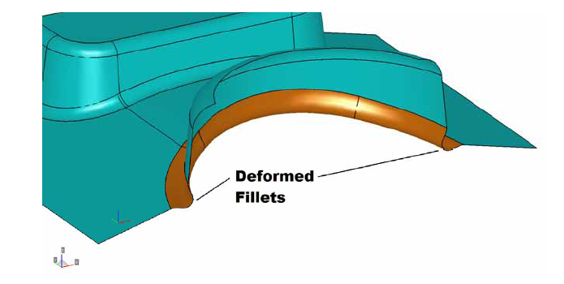
Design for Manufacturing and assembly
  Review hubungan antara design, proses pembuatan dan kemudahan assembly
  secara minimum item-item dibawah ini harus dipertimbangkan oleh APQP team
    Kemudahan Design untuk diproduksi
    Kesensitifan design yang berakibat pada tingkat defect produksi yang tinggi
    Kemudahan proses assembly produk
Design for Assembly
Design for manufacturing
B
A
20
20 ±0,05
+0,1
+0,05
R dalam / undercut ini, tidak bisa diproses
machinning ketika pembuatan toolingnya
Pin A dan Bushing B tidak
bisa diassembly karena dim hole B
lebih kecil dan samadengan pin A

Slide 42
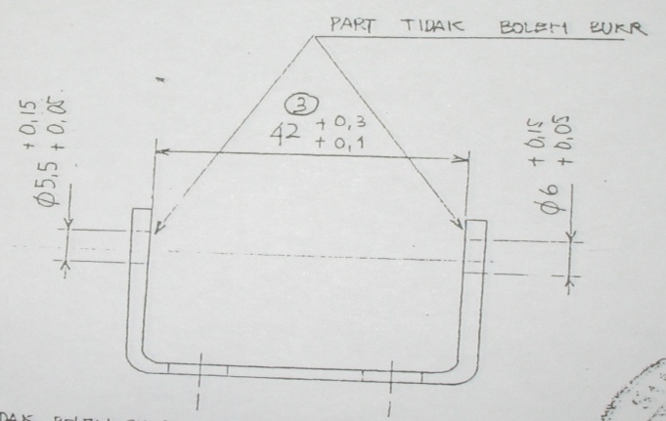
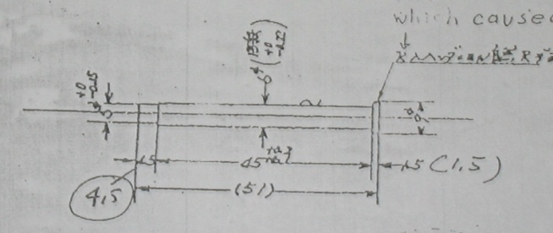
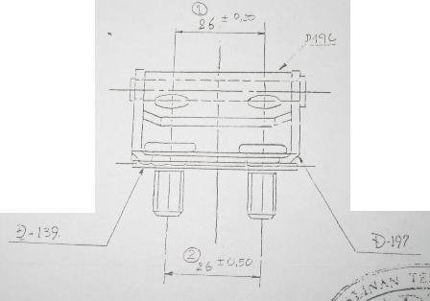
Design review
  Design review dilakukan secara regular dan dipimpin oleh design engineer. Tujuannya
  untuk mencegah problem, mis-komunikasi, kesalahpengertian, dan juga merupakan
  mekanisme yang berguna untuk melakukan monitor terhadap program.
  design review diantaranya:
    Mereview beberapa alternative design
    Mereview perkembangan design proses, dll
Pelajari kasus berikut ini apakah ada masalah dengan design ?
Spesifikasi 42, tebal pelat 2,6
Total tebal 47,2
Tebal pelat 47,2 ditambah
flange (kuping) kiri-kanan 1,5
Total menjadi 50,2
Panjang pin 51, dimensi
Setelah rivet 50,2

Slide 43
Case Study
Berdasarkan Input project baru (define scope) perusahaan melakukan feasibility study, dari hasil feasibility study diketahui bahwa :
  Project similar pernah dibuat, yaitu project ABC dan selama ini tidak ada masalah dengan project similar tersebut
  Pengadaan material tidak ada masalah
  Biaya, kapasitas produksi stamping dan assy mencukupi tapi kapasitas welding tidak mencukupi. Untuk mengatasi masalah ini perlu ada investasi mesin welding
  Semua karakteristik produk bisa dipenuhi
  Ada persyaratan khusus standard testing sesuai dengan JIS
  Produk harus memenuhi persyaratan SOC
  Waktu penyelesaian dies tidak bisa dipenuhi sesuai target kecuali proses machining di outsource
  Tidak ada peraturan pemerintah terkait dengan produk tersebut
  Tidak ada sistem produksi dan sistem testing baru (sudah biasa dibuat oleh perusahaan)
Berdasarkan data tersebut, lakukan feasibility study
menggunakan form yang telah disediakan

Slide 44


Phase 3. Process Design And Development
Merancang sistem produksi
Phase ini menjelaskan proses perancangan proses produksi termasuk sistem kontrol yang akan diterapkan untuk memperoleh produk yang berkualitas.
Sistem produksi harus menjamin bahwa semua persyaratan customer dikontrol dengan baik dan produk telah memenuhi persyaratan customer

Slide 45
OUTPUT
Packaging Standards
Product/ Process Quality
System Review
Process Flow Chart
Floor Plan Layout
Characteristic Matrix
PFMEA
Pre-launch Control Plan
Process Instruction
Measurement Systems Analysis Plan
Preliminary Process Capability
Study Plan
Packaging Specifications
Management Support

Slide 46
Bisnis Proses
Perancangan
Proses
Produksi
Design
Input dari Produk
yg Similar
Feasibility study (kemampuan manufacturing)
Feasibility reviws
Penentuan Special Characteristic
Safety, Fit / function dan persyaratan pemerintah
Special characteristic
Produk safety
Design Proses Produksi
dengan penekanan pada
penggunaan mistake proofing
Flow Process/ urutan proses
Review Quality
system yg ada
Potensi kegagalan pada tiap tahapan proses/ FMEA
Pembuatan
Tooling
Floor plan
Lay out
Instruksi
kerja
Check
Sheet
Standard
Maintenance
Tooling dan Mesin
Packaging
Standard
Proses kontrol pada setiap
tahapan proses
(Prelaunch Control Plan)
Training
Pembuatan produk
baru
Perencanaan
MSA dan
SPC
Approval
tooling
Meeting Koordinasi
Cek kemampuan proses berdasarkan statisti/ SPC
(standard Cpk > 1.67)
Cek kemampuan sistem pengukuran / MSA
(standard Gage R&R < 10 %)
Mass Pro I
Perbaiki
Review hasil trail
Tidak
OK
Ya
Product Approval
Product approval proses/ PPAP
Production control plan

Slide 47


Phase 3. Process Design And Development
3.3. Proses Flow chart
  Sistematik urutan dari proses.
  Ini berguna untuk menganalisa sumber variasi mesin,
  material, metode, dan tenaga kerja dari awal hingga akhir proses. Gunakan APQP checklist app A-6
Shearing
Mat’l SPHC-P t=2,6
Uk: 101 x 1219
Mesin Shearing LVD
101
1219
Blank + Pierce
Mesin Press 60 T
Bending
Mesin Press 60 T

Slide 48
Contoh characteristic matrix
Phase 3. Process Design And Development
3.5. Charateristic matrix
  Tehnik untuk menganalisa hubungan antara parameter proses dengan lokasi pembuatan
  lihat APQP app B
No. dimensi | Deskripsi | Toleransi | No. Operation
 |  |  | 05 | 10 | 20 | 30
1 | ID | + 1/-0 | A |  |  | A
2 | Face | No scratch |  | X
3 | OD | +1/-1 |  |  | B
A = karakteristik pada proses 05 yang akan diassy di proses 30
X = karakteristik hanya untuk tampilan
B = karakteristik langsung assembly

Slide 49
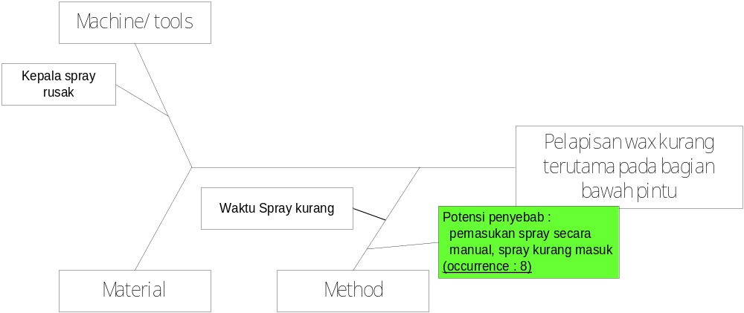
FMEA → Identifikasi potensi kegagalan dan melakukan tindakan sebelum kegagalan terjadi
Efek dari potensi kegagalan
Umur pintu berkurang
(severity : 7)
RPN = 7 x 8 x 5 = 280
RPN = 785
RPN = 75
Prevention : -
Detection :
Lot sampling (10 pintu / shift) untuk mengecek
pelapisan wax pada area kritis
Current process control
Prevention : -
Detection :
Pengecekan visual setiap jam +
pengecekan ketebalan wax 1/shift r
(detection : 5)
Tindakan yang direkomendasikan :
Menambah stoper kedalaman spray
(PIC : Rudy, target date 12 August 2005)
Spray otomatis
(PIC : Andri, target date 13 August 2005)

Slide 50
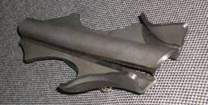
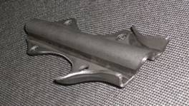
Contoh kasus kesalahan design proses
Problemnya
Proses Bending dan
Forming bersamaan
sehingga part ketarik
dan menyebabkan retak
Retak pada saat proses
Punch Bending
Punch Forming
Solusinya
Hasil Part setelah perbaikan
5,5
Solusinya
Punch bending dibuat
lebih rendah dari
punch Forming
Note!
Jika ada improve dan perbaikan ditoolingnya, PFMEAnya harus diUpdate

Slide 51
ERA PENCEGAHAN DEFECT
Beralih dari kontrol output ke kontrol penyebab defect
Kontrol Penyebab Defect
Kontrol Output
Process control:
- Test pattern dari spray setiap awal produksi
dan setelah istirahat
- pengontrolan termperatur
- pengontrolan tekanan
Bagian dari program preventive
maintenance,
Item check list di maintenance
sudah ditambahkan pengecekan
spray head
Kontrol produk :
- Lot sampling (10 pintu / shift) untuk
mengecek pelapisan wax pada area kritis
- Visual check setiap jam
- Pengecekan ketebalan wax 1/ shift
Dikendalikan dengan
penggunaan timer
Dikendalikan dengan
penggunaan stopper

Slide 52
Case Study
Berdasarkan data analisa FMEA yang ada, coba Anda buat control plan untuk produk tersebut

Slide 53
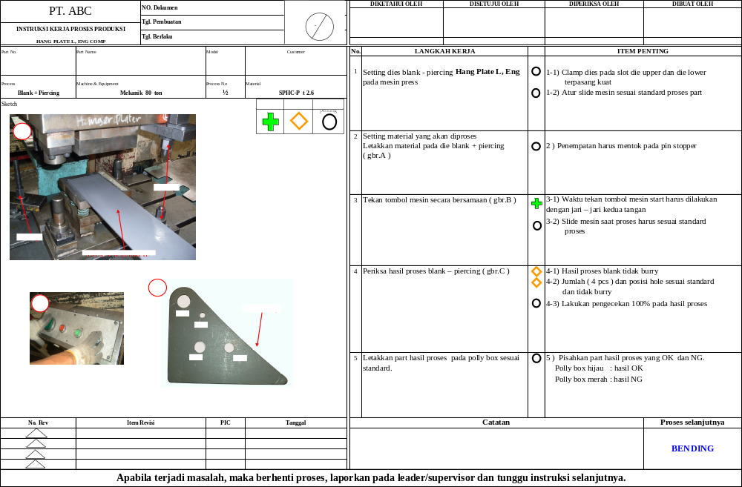
Contoh Form Instruksi Kerja
Jarak baut lebih dekat ke benda kerja
Posisi kedua tangan harus berada pada tombol

Slide 54

Phase 4. Product And Process Validation/
Memeriksa/ mereview kemampuan proses
Phase ini menjelaskan proses validasi produksi yang dilakukan melalui evaluasi terhadap hasil trial produksi.
Selama trial produksi, team seharusnya memeriksa bahwa control plan dan flow proses diikuti dan produk telah memenuhi persyaratan customer.
Corrective action harus dilakukan apabila persyaratan produk tidak terpenuhi dan harus sudah diselesaikan sebelum normal produksi. Apabila ada karakteristik produk yang belum terpenuhi, reaction plan harus dilakukan termasuk pengecekan 100 %

Slide 55
OUTPUT
Production Trial Run
Measurement Systems Evaluation
Preliminary Process Capability Study
Production Part Approval
Production Validation Testing
Packaging Evaluation
Production Control Plan
Quality Planning Sign-off and
Management Support

Slide 56

Validasi proses produksi
Awal
mass pro
Sudah dilakukan sesuai kondisi aktual produksi
Menggunakan tooling/ mesin produksi
Menggunakan orang produksi yang sebenarnya
Dilakukan pada kecepatan produksi normal
Tingkat kegagalan
Perbaikan
Index capability > 1.67
Proses belajar,
digunakan untuk produk similar
dimasa yang akan datang
Validasi
proses
Studi kemampuan proses
(jangka pendek & jangka panjang)
Persiapan produksi
Dikontrol dengan lebih ketat
Perencanaan Produk baru

Slide 57
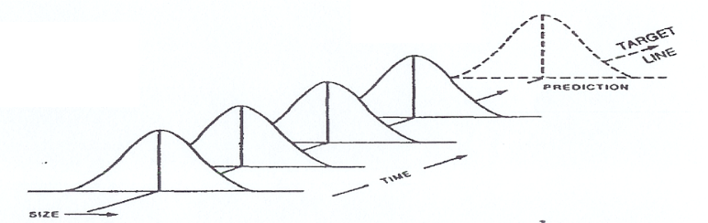
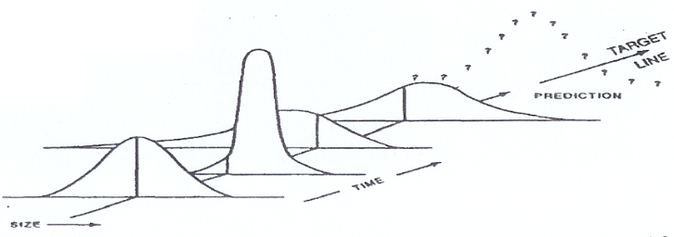
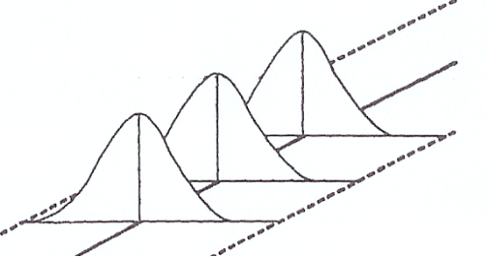
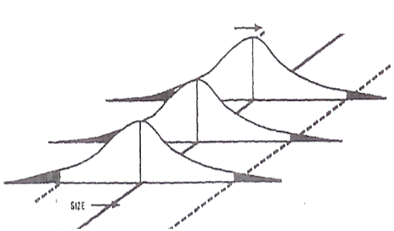
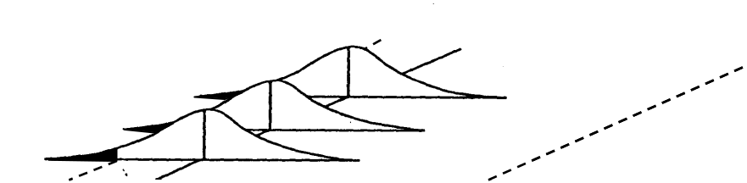
Proses Produksi
Pengukuran
Variasi
Variasi Stabil
Output variasi relatif stabil
sepanjang waktu (bisa diprediksi)
Hanya common cause yang ada
di proses
Variasi yang tidak stabil
Output variasi tidak sama
sepanjang waktu (tidak bisa diprediksi)
Ada faktor X (spesial cause) yang
menyebabkan variasi menjadi tidak stabil
Proses Mampu
Variasi < Spec
Proses Tidak Mampu
Variasi > spec
Proses Sebenarnya Mampu,
tapi posisi variasi bergeser
Variasi < spec
Posisi variasi bergeser

Slide 58

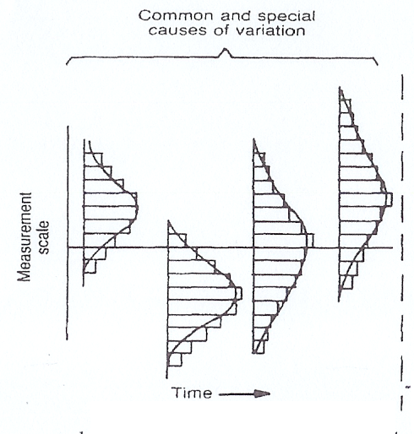
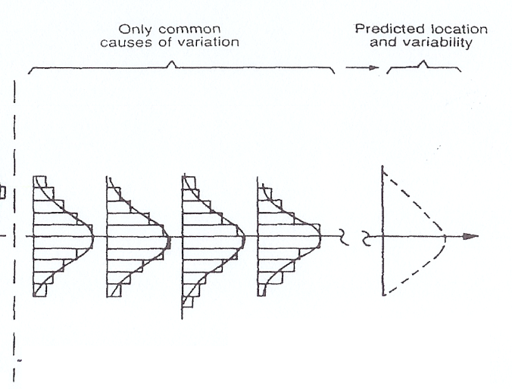
Proses sebelumnya : tidak stabil
Setelah perbaikan : proses menjadi stabil
Variasi pindah
Proses tidak stabil
Kendalikan
faktor pencetus
“penggantian pahat sebelum pahat aus”
Karena pahat tidak aus, maka variasi tidak pindah, proses stabil
Faktor Pencetus
Keausan pahat
Notes:
Langkah dalam men-stabil-kan proses
Amati proses dengan membuat grafik
Ketika terjadi ketidakstabilan, telusur ke laporan produksi atau tanyakan ke operator atau amati proses (olah TKP/ tempat kejadian problem).
Cari faktor pencetus penyebab ketidak stabilan. Misalnya berdasarkan laporan produksi “pada saat itu terjadi keausan pahat yang menyebabkan proses menjadi tidak stabil dan oleh operator pahat diganti setelah itu proses kembali normal”
Perbaiki proses dengan cara mengendalikan faktor pencetus tersebut. Buat sistem pengendalian sehingga faktor pencetus tersebut tidak akan muncul.
Misalnya keausan pahat biasanya terjadi setelah 20 pcs.
Perbaiki sistem untuk mengganti pahat sebelum pahat aus → misalnya dilakukan penggantian setiap 16 pcs.
Karena faktor pencetus pahat aus pahat sudah dikendalikan (tidak terjadi keausan pahat) proses menjadi stabil
Standarisasi sistem pendalian proses produksi
INGAT :
PENGENDALIAN PROSES PRODUKSI YANG BAIK ADALAH MENGENDALIKAN FAKTOR PENCETUS BUKAN MENGENDALIKAN OUTPUT

Slide 59
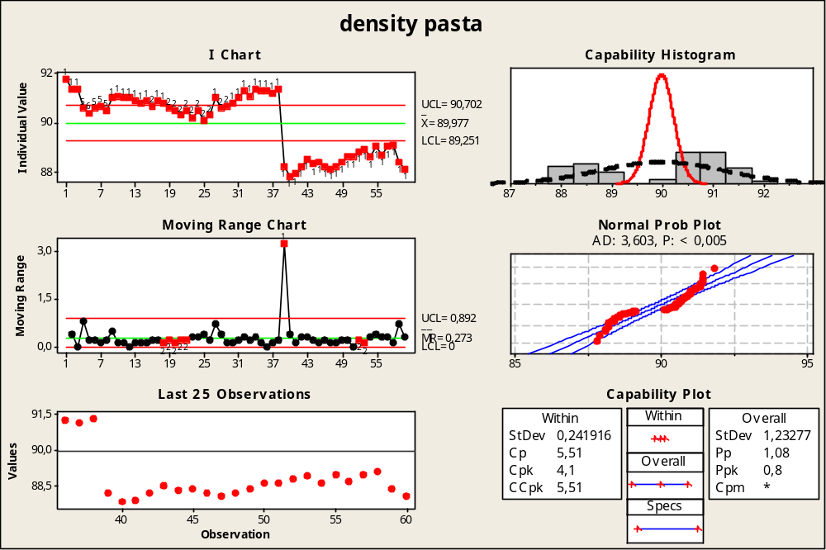
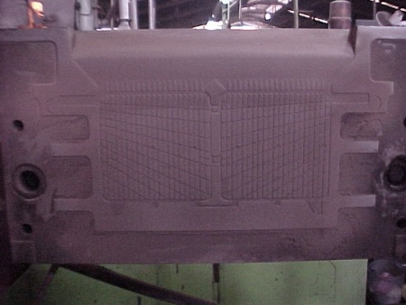

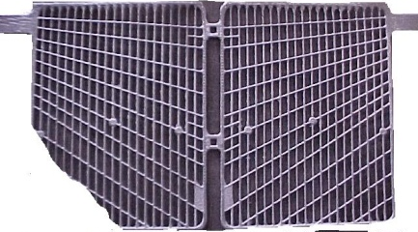
Case 3 : Ketidakstabilan Pada Berat Grid Casting
Gate/ aliran masuk
timah cair
Ketidakstabilan akibat adanya penyumbatan pada area gate. (aliran material menjadi tidak lancar)
Proses seharusnya segera diperbaiki tidak menunggu sampai produk menjadi reject (reject unfilled)
Hasil Casting
unfilled

Slide 60
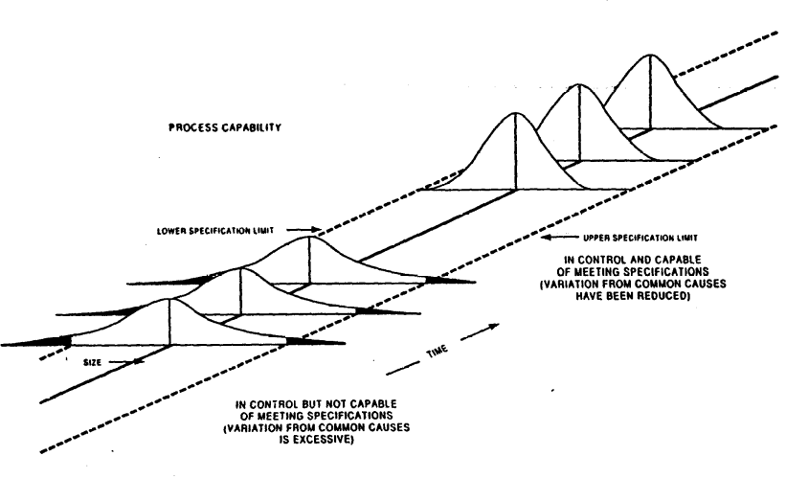
Mempelajari Kemampuan Proses
MEMBANDINGKAN VARIASI PRODUK TERHADAP SPESIFIKASI
Variasi produk berasal dari proses produksi, dihitung berdasarkan hasil aktual produksi
Spesifikasi dibuat sesuai tuntutan fungsi dari produk
Kemampuan proses
  Proses Mampu :
    Lebar variasi part < lebar spesifikasi
  Proses tidak mampu :
    Lebar variasi part > lebar spesifikasi
  Proses sebenarnya mampu:
    Lebar variasi part < lebar spesifikasi
    Tapi posisi variasi bergeser
Proses sampling hanya bisa dilakukan apabila proses telah stabil dan mampu
Variasi
Variasi berasal dari proses, dihitung
berdasarkan hasil aktual produksi
Spesifikasi
Spesifikasi dibuat sesuai tuntutan fungsi dari produk
Proses stabil
dan mampu
Proses stabil tapi
tidak mampu

Slide 61

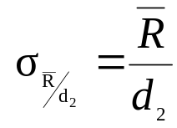
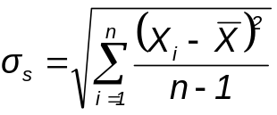

Mempelajari Kemampuan Proses
Untuk menyatakan kemampuan proses, maka dihitung besaran kemampuan proses.
Terdapat 2 index yang bisa mengambarkan besaran kemampuan proses
  Cp/ Pp menyatakan perbandingan antara lebar spesifikasi dibanding dengan lebar variasi. Semakin besar angka index Cp/Pp, semakin baik proses tersebut.
    Cp/Pp < 1 berarti variasi proses terlalu besar, proses tidak mampu
    Cp/Pp = 1 berarti variasi proses sama dengan spesifikasi
    Cp/Pp > 1 berarti variasi proses relatif lebih kecil daripada spesifikasi
USL = Upper Spesifikasi Limit (spesifikasi atas)
LSL = Lower Spesifikasi Limit (spesifikasi bawah)
Lebar variasi : 6 σ
Jika proses stabil
Perhitungan σ bisa
Menggunakan konstanta
Jika proses tidak stabil
hitung σ dengan perhitungan
standard deviasi total
Ilustrasi perhitungan Cp
4
5
8
9
4
9
3
4
9 10
Cp/ Pp = ………..
Cp/ Pp =……..

Slide 62
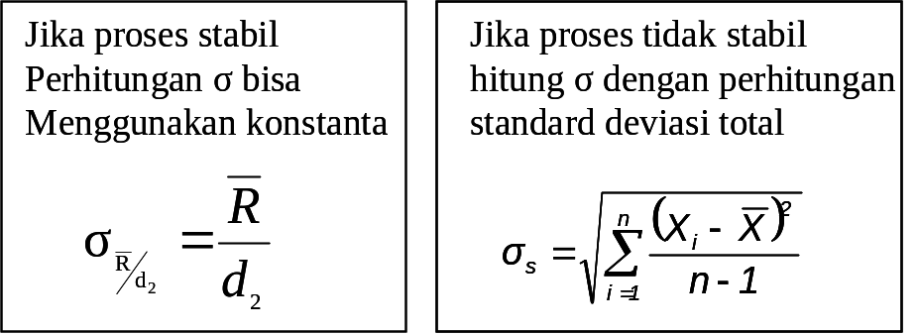
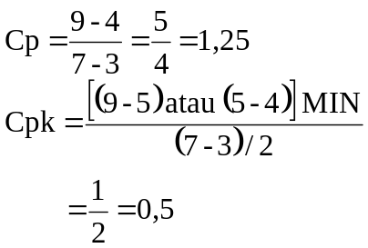
Mempelajari Kemampuan Proses
Cpk/ Ppk. Selain menyatakan perbandingan antara lebar spesifikasi dengan lebar variasi, Cpk/ Ppk juga menggambarkan posisi variasi terhadap spesifikasi.
  Untuk studi jangka pendek (validasi proses)
  Target index capability > 1,67
  Untuk studi jangka panjang, (produksi masal)
  Target index capability > 1,33
  Cp/Pp tinggi, tapi Cpk/Ppk rendah menyatakan bahwa proses sebenarnya mampu (variasi proses sudah relatif kecil dibanding dengan spesifikasi), tetapi posisi variasi bergeser
Index
capability
=
(posisi
variasi
terhadap
spec
atas
atau
bawah)
Min
1/2
lebar vari
asi
Index
capability
⎡
⎛
−
⎞
⎛
⎞
⎤
⎢
⎜
USL
x
⎟
atau
⎜
x
-
LSL
⎟
⎥
Min
=
⎣
⎝
⎠
⎝
⎠
⎦
3
σ
Ilustrasi Gr
afik
& Perhitungan
2
3
Cp
=
8
-
3
=
5
=
1,25
1
4
7
-
3
4
[
]
(
8
-
5
)
atau
(
5
-
3
)
MIN
Cpk
=
(
7
-
3
)
/
2
3
5
7 8
2
3 4 5 7 9
=
2
=
1

Slide 63
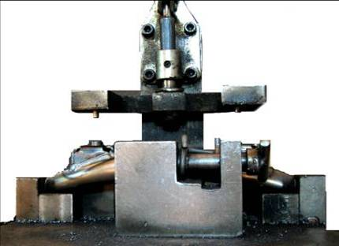
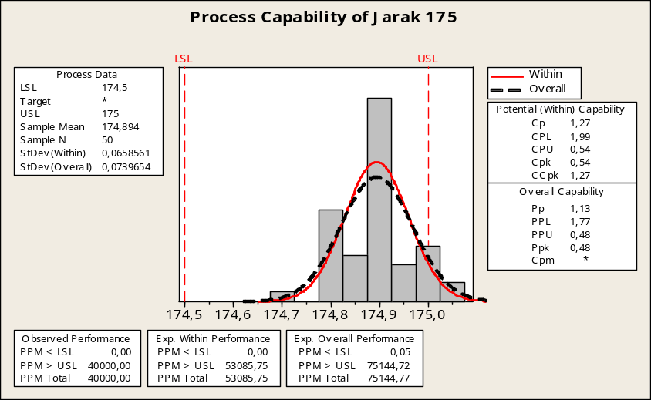
Case Study : Validasi Proses Produksi
Ternyata setelah keluar dari jig masih
terjadi tarikan material !!
Jarak penahan 175
Setelah dikeluarkan dari jig masih
terjadi penambahan dimensi
akibat tarikan dari las-lasan
d = 175
Masih ada sebagian
part yang out spec
Jarak lebih besar dari 175

Slide 64
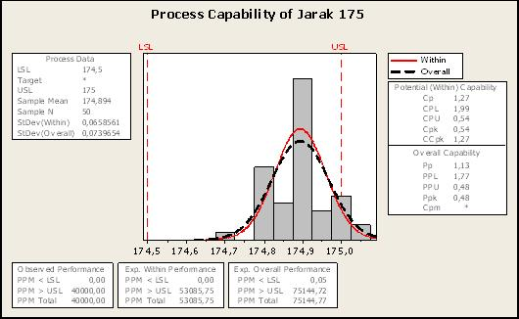
Case Study : Validasi Proses Produksi
Produksi perlu di perbaiki sehingga output variasi produksi bisa bergeser ke tengah
Proses sebenarnya mampu (karena lebar variasi lebih kecil dari lebar spesifikasi) → hanya saja posisi variasi berada terlalu dekat ke spesifikasi atas

Slide 65




Validasi Proses
TUJUAN AKHIR
Step 1 :
Membuat proses menjadi stabil
Step 2 :
Setelah stabil, cek kemampuan proses
Proses
TIDAK STABIL
Proses
STABIL
Proses
TIDAK MAMPU
Proses
MAMPU
Evolusi mutu dari approval sample ke
Approval proses produksi (target akhir : produksi stabil & mampu)

Slide 66
Kenapa Harus MSA ??
Keputusan diambil berdasarkan hasil pengukuran, KITA PADA UMUMNYA MENGANGGAP BAHWA HASIL PENGUKURAN SUDAH BENAR
Jika hasil pengukuran tidak tepat, apa yang akan terjadi ??
  AKAN TERJADI KESALAHAN DALAM PENGAMBILAN KEPUTUSAN, BARANG OK DIAGGAP REJECT ATAU SEBALIKNYA
Oleh karena itu, kita harus melakukan validasi sistem pengukuran untuk memastikan bahwa hasil pengukuran oleh inspector, siapapun dan kapanpun, selalu benar
TUJUAN MSA : VALIDASI SISTEM PENGUKURAN

Slide 67

Sample yang sama diukur 3 kali oleh Widi dan 3 kali oleh Helmi
Permasalahan Sebaran
 |  | Sample 1 | Sample 2
Widy | Pengukuran 1 | 32,9 | 32,74
 | Pengukuran 2 | 32,79 | 32,56
 | Pengukuran 3 | 32,78 | 32,84
Repeatability Widy |  | 0,12 | 0,28
Rata-rata pengukuran Widy |  | 32,82 | 32,71
Helmi | Pengukuran 1 | 32,8 | 32,53
 | Pengukuran 2 | 32,78 | 32,62
 | Pengukuran 3 | 32,75 | 32,55
Repeatability Helmi |  | 0,05 | 0,09
Rata-rata pengukuran Helmi |  | 32,78 | 32,57
32,9
*
32,8
Repetability Widi
Sample 2 : 0,28
*
Variasi
Pengukuran
sample 2
R&R
32,7
Reproducibility
sample 2
Widi vs Helmi
32,6
*
*
*
32,5
*
Operator C
Operator B
Operator A
Total Repro. A,B,C
Repeatability A
Variasi sistem
pengukuran (R&R)

Slide 68
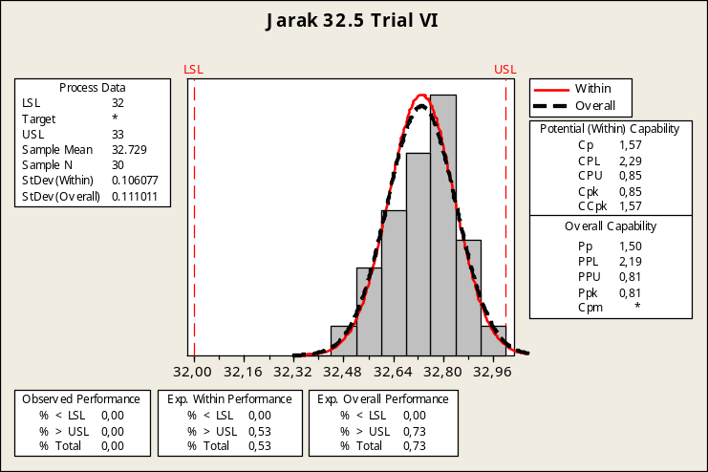
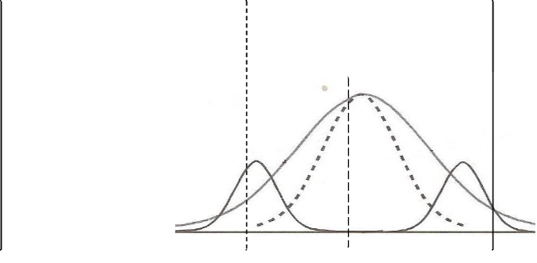
Studi Kasus : SPC vs MSA Bracket Car Coal
Hasil setelah Perbaikan :
- Cp : 1,57
- Cpk : 0,85
3.5
3
2.5
2
1.5
1
0.5
0
10%
30%
50%
Observed Cp
70%
90%
0.5 1 1.5 2 2.5 3
Actual Cp
Cp Sebenarnya lebih tinggi
Proses sebenarnya sudah tidak masalah Cpk rendah karena adanya
variasi pengukuran yang terlalu besar

Slide 69
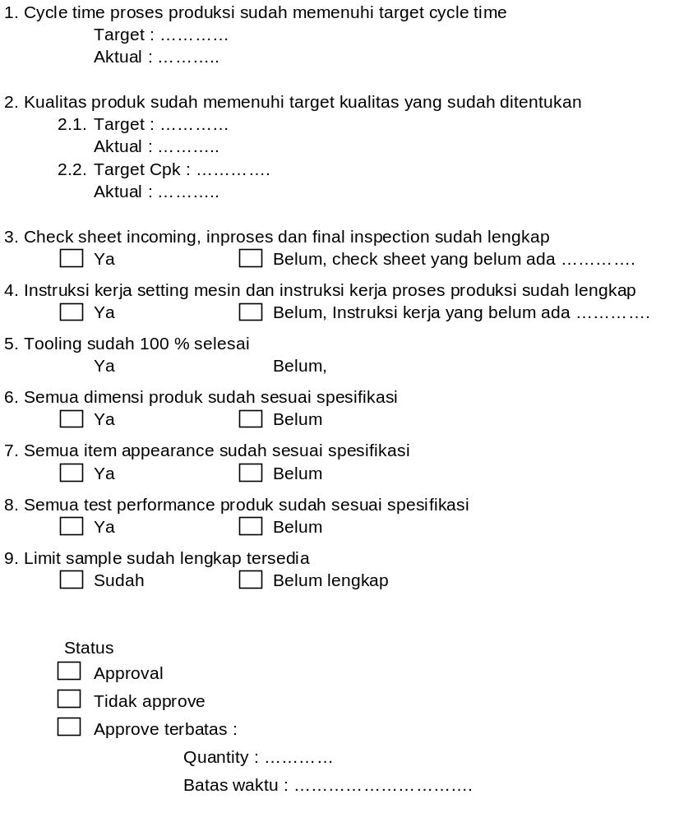
Cek kesiapan
produksi masal
  Jika masih ada yang belum sesuai, maka diberlakukan approval sementara
  Approval sementara harus disertai dengan rencana tindakan perbaikan
  Approval sementara memiliki batas waktu atau jumlah
  Sebelum masa berlaku approval sementara habis, harus dilakukan cek ulang untuk memastikan semua permasalahan telah terselesaikan
Approval penuh hanya bisa dilakukan bila semua persyaratan telah terselesaikan

Slide 70

Phase 5. Feed back, Assessment and Corrective Action
Umpan balik dan tindakan perbaikan
Phase ini adalah phase untuk mengevaluasi kefektifan suatu quality planning, dimana pengalaman yang diperoleh dibakukan sehingga sistem/ proses produksi dapat menjadi lebih baik atau dapat dijadikan inputan untuk produk dimasa yang akan datang.
Control plan adalah basis untuk mengevaluasi proses produksi. Variable dan attribute data harus dievaluasi dan corrective action yang memadai harus dilakukan apabila characteristic tersebut tidak tercapai.

Slide 71

OUTPUT
Reduced Variation
Customer Satisfaction
Delivery and Service
Menggunakan proses belajar (lesson learn) dan pengalaman baik (best practise) secara efektif

Slide 72
Phase 5. Feed back, Assessment dan Corrective Action
5.4 Memanfaatkan proses belajar/ penanganan masalah yang telah dilakukan selama proses pengembangan → berguna untuk pengembangan produk selanjutnya. Input bisa berupa
  Review Things Gone Right / Things Gone Wrong (TGR/TGW).
  Data warranty dan pengukuran lainnya
  Rencana corrective action
  Perbandingan dengan similar
  produk/ process
  DFMEA dan PFMEA

Slide 73
Evaluasi Akhir Project APQP
Project Goals | Aktual | Remarks for next project APQP
Cost Development : Rp 1,3 Milyar | Cost development : Rp 1,7 Milyar | Ada tambahan 1 alat check yang belum teridentifikasi di awal project. Item di APQP ditambahkan keperluan alat checking. Modifikasi tooling Rp 200 juta. FMEA harus dibuat sebelum buat tooling
Target waktu Trial tooling : 15 Maret Initial production : 15 April Approval mass pro : 1 May | Aktual waktu Trial tooling : 17 April Initial production : 1 May Approval mass pro : 1 Juni | Keterlambatan terjadi akibat adanya modifikasi tooling. Spare waktu modifikasi tooling dalam standard planning APQP
Target Quality Reduce masalah cross joint yang terjadi pada produk similar ABCD, target : 1 % Cpk untuk diameter posisi bearing > 1,67 Reject produk baru < 1% | Aktual Quality Reject cross joint berhasil mencapai 0,7 % Cpk diameter posisi bearing 1,70 Reject produk baru = 1,5% | Proses masih harus terus diperbaiki hingga mencapai target reject < 1 %. Penerapan FMEA untuk project baru masih belum konsisten, FMEA masih dibuat terlalu general, sehingga banyak masalah yang terlewat. Next project, FMEA harus dibuat lebih spesifik

Slide 74
Keterkaitan antara masalah dan kelemahan pada APQP
1. PRODUCT TIDAK SESUAI SPESIFIKASI
Proses produksi tidak mampu membuat produk sesuai spesifikasi, kelemahan terjadi pada.
  Phase …. : …………………………………………………………..
  Phase …..: …………………………………………………………..
Adanya kegalan yang tidak terdeteksi dan/ atau tidak dikontrol/ lolos dari pengontrolan
  Phase …. : …………………………………………………………..
  Phase …. : …………………………………………………………..
  Phase …. : …………………………………………………………..
Adanya masalah pada produksi
  Phase …. : …………………………………………………………..
  Phase …. : …………………………………………………………...

Slide 75
Keterkaitan antara masalah dan kelemahan pada APQP
Ditemukannya masalah pada packaging
  Phase ….. : …………………………………
  Phase ….. : …………………………………
2. Produk telah dibuat sesuai spec, tetapi masih defect atau tidak sesuai
dengan keinginan customer
Produk tidak bekerja baik pada lingkungan customer (kegagalan dari design)
  Phase ….. : ………………………………….
  Phase ….. : …………………………………..
  …………………………………..
  …………………………………..
Spesifikasi tidak sesuai dengan keinginan customer (salah menterjemahkan keinginan pelanggan)
  Phase ….. : ………………………………….

Slide 76
TERIMAKASIH ATAS PERHATIANNYA
JANGAN LUPA
ISI SURVEY KEPUASAN PELANGGAN
COPY DAFTAR HADIR PESERTA UNTUK SERTIFIKAT
DAFTAR KE MAILING LIST SENTRAL SISTEM:
  business-improvement@sentral-sistem.com
  quality-technique@sentral-sistem.com
  hse-community@sentral-sistem.com
Diskusi dengan para profesional, konsultan dan berbagai pihak terkait pada forum website http://www.sentral-sistem.com
Segera implementasikan pelatihan ini di perusahaan anda

